Slide 1
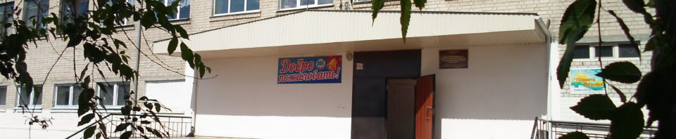


Муниципальное бюджетное общеобразовательное учреждение «Средняя общеобразовательная школа №16»
672039, Забайкальский край,
г. Чита,
ул. Гагарина, 1

Slide 2
Программы обучения на
2021-2022 уч. год
Начальная школа 21 века
Цель учителя - Не просто научить ученика, а научить его учить самого себя, то есть учебной деятельности
Сопровождается педагогической диагностикой
Реализует интегрированный и дифференцированный подходы
Школа России
Направленность на формирование у учащихся универсальных учебных действий (УУД) как основы умения учиться;
Овладение способностью принимать и сохранять цели и задачи учебной деятельности, поиска средств её осуществления;
Освоение способов решения проблем творческого и поискового характера;
Формирование умения планировать, контролировать и оценивать учебные действия в соответствии с поставленной задачей, и условиями её реализации; определять наиболее эффективные способы достижения результата.

Slide 3
Педагогический коллектив школы
Педагогический коллектив представлен 42 педагогами.
Высшее педагогическое образование – у 40 учителей, 2 учителя имеют среднее специальное педагогическое образование
Учителя с высшей категорией:
учителя математики - Пироговская О.Н. и Демидова Л.В.,
учителя русского языка – Большакова Н.Ю. и Байкина М.Н.,
учитель начальных классов - Орлова Е.В., учитель английского языка – Бялковская Т.Б.
Учителя с первой категорией:
математики – Ярослав Е.Ю., музыки – Калашникова М.Г., английского языка – Луценко Е.В., физической культуры – Куклин В.Н., Крылов А.В., Аргунов А.Е.
Звание «Отличник Народного просвещения»
присвоено Журавлевой Н.В.,
«Отличник народного образования» -
Потапова Ф.С.,
«Заслуженный работник образования Читинской области» -
Гришина Л.В. и Пироговская О.Н.
«Почетный работник общего образования» -
Байкина М.Н. и Большакова Н.Ю.

Slide 4
Результаты образовательного процесса
 | 2017-2018 | 2018-2019 | 2019-2020
Успеваемость | 99 | 99 | 99
Качество | 33 | 45 | 46
Аттестат особого образца | 3 | 2 | 3
Медалисты | 3 | 3 | 3
 | 2018-2019 | 2019-2020
Отличники | 35 | 45
Хорошисты | 226 | 253

Slide 5
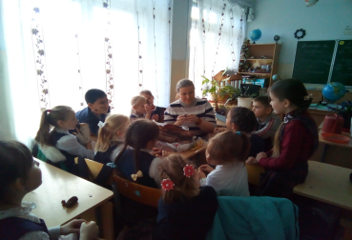
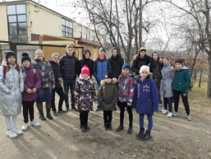
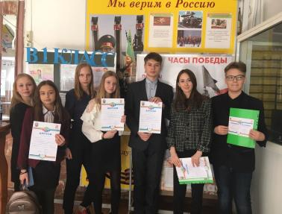
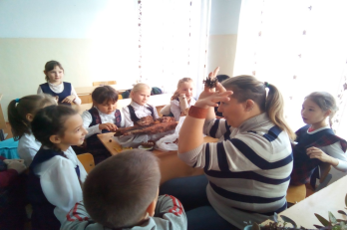
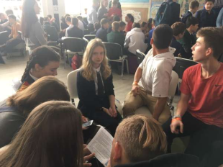
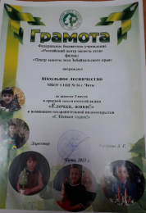
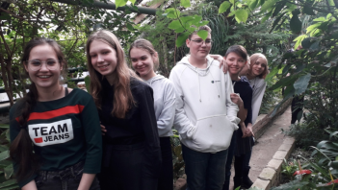
Школьное научное общество «Эрудит»
Руководитель школьного научного общества - Латыпова К.В.
Школьное лесничество - руководитель Потапова Ю.А.

Slide 6
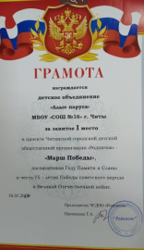

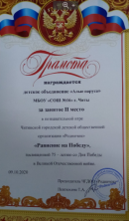

Пост №1 и Юнармия

Slide 7
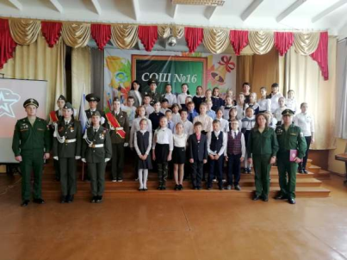
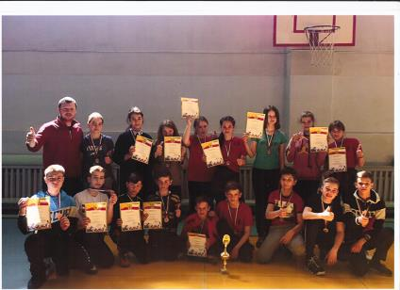
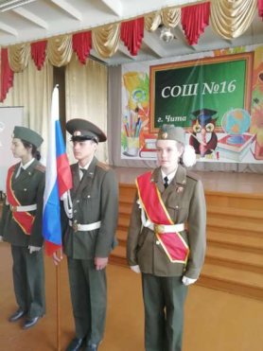
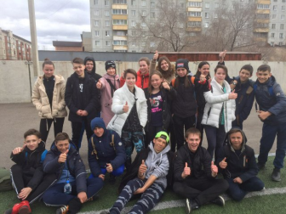
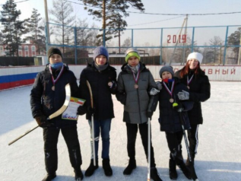
Спортивная работа
Спортивные секции – баскетбол, волейбол и легкая атлетика. В следующем учебном году планируется открытие секций настольного тенниса и тэк-регби
ПОСТ №1

Slide 8

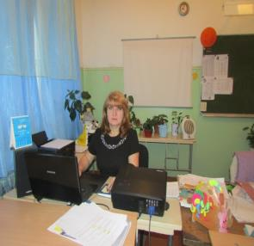
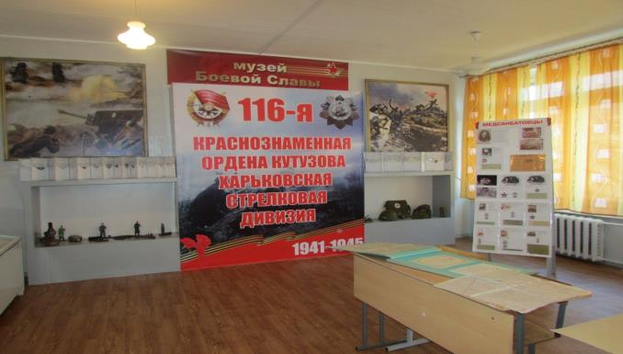

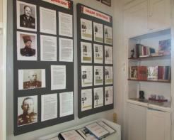
Школьный музей школьного музея боевой славы
116-Харьковской стрелковой дивизии
В школе с 1970 года работает школьный музей – руководителем которого является Крылова Э.А. Работает школьный поисковый отряд «Наследники Победы»

Slide 9
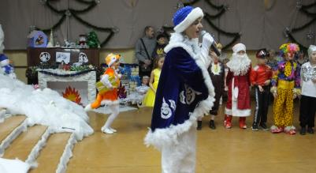
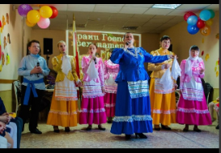
Театральная игра способствует развитию детской фантазии, воображения, памяти, всех видов детского творчества (художественно-речевого, музыкально-игрового, танцевального, сценического) в жизни школьника.
В школе работает ансамбль «Станица» художественный руководитель Калашникова М.Г.
Программа имеет ярко выраженное художественно-эстетическое направление с опорой на национальную культуру и традиции Забайкалья
Конкурс «Ты - гений» г. Москва (3-место) .
-Конкурс «Битва-– хоров» г. Москва (1-место)
Всероссийский вокально-хоровой конкурс «Canzoniere»- лауреат 3 степени соло;
Всероссийский вокально-хоровой конкурс «Canzoniere»-дипломант ансамбль;
11-й Всероссийский творческий конкурс «Талантоха» - диплом 3степени;
11-й Всероссийский творческий конкурс «Талантоха» - диплом 2степени)
Театральная студия «Феникс» -художественный руководитель Соболева О.В.

Slide 10
На период 2018 – 2023 годы в школе принята Программа развития
В результате реализации программы к 2023 году школа предполагает:
повышение качества обучения обучающихся на всех ступенях образования;
внедрение на всех уровнях образования новых методов обучения и воспитания, образовательных технологий, обеспечивающих освоение учащимися базовых навыков и умений, повышение их мотивации к обучению и вовлеченности в учебно-воспитательный процесс;
повышение профессионального уровня педагогов школы;
создание социальной среды развития для формирования гармонично развитой и социально ответственной личности на основе духовно-нравственных ценностей народов Российской Федерации, исторических и национально-культурных традиций;
создание современной и безопасной цифровой образовательной среды в школе, обеспечивающей высокое ее качество и доступность.

